Slide 1
建立與命名簡報

Slide 2
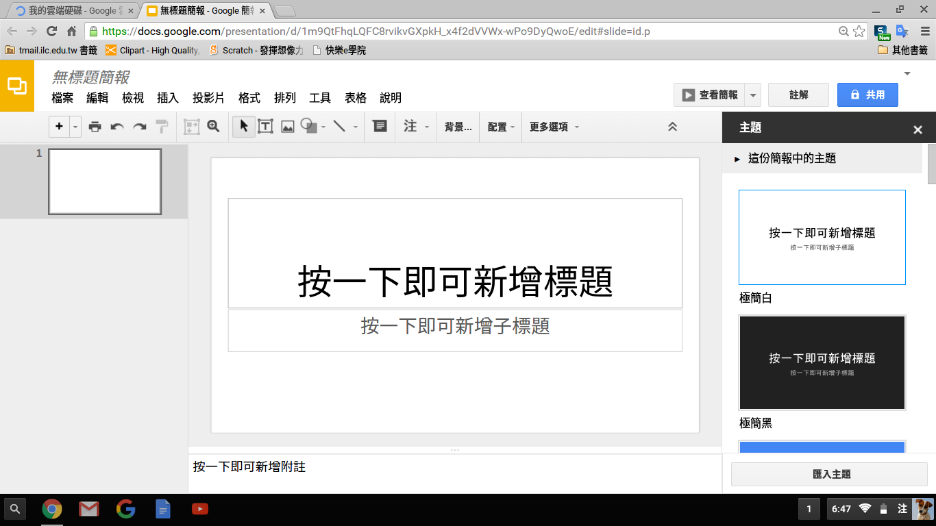
點選「無標題簡報」

Slide 3
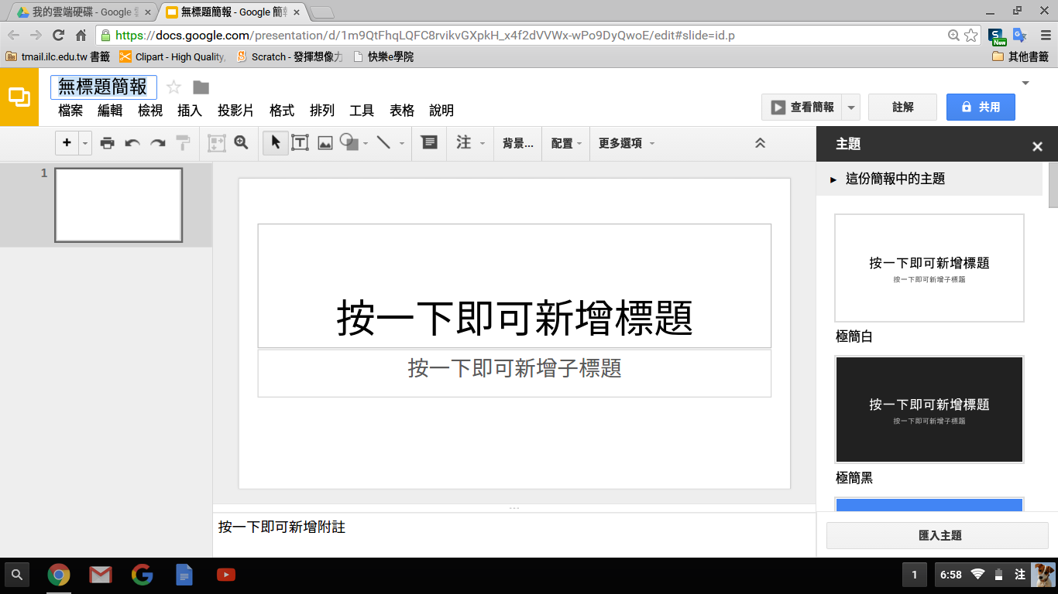
輸入檔名

Slide 4
輸入完畢後按「 」

